Slide 1
DESARROLLO DE PÁGINA WEB PARA LA UNIDAD EDUCATIVA PATUJÚ

Slide 2
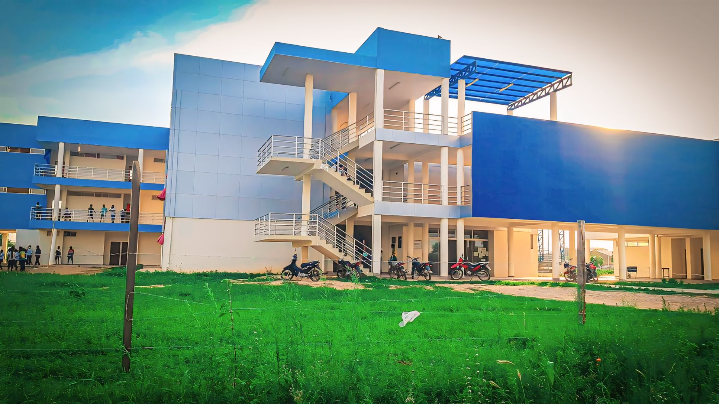
INSTITUCIÓN
C
La Unidad Educativa Patujú se encuentra ubicada en el departamento de Santa Cruz en la provincia de Ñuflo de Chávez en el barrio 5 de agosto, fue inaugurada en el año 2022.

Slide 3
PROBLEMA PRINCIPAL
Falta de una plataforma digital que facilite la comunicación y el acceso a información de la institución y su comunidad.

Slide 4

CAUSAS
Falta de una plataforma digital eficiente para la comunicación interna y externa.
Escasa visibilidad de la Institución en el ámbito digital.

Slide 5
CONSECUENCIAS
Ausencia de reconocimiento institucional.
Dificultad para comunicar logros y actividades.
reduce la capacidad de proyectar una imagen profesional y moderna ante el público en general.
recursos de interés no accesible como comunicados, eventos, logros académicos y actividades extracurriculares.

Slide 6
SOLUCIÓN
Desarrollar una página web institucional para la Unidad Educativa “Patujú”, que mejore la comunicación y el acceso a información

Slide 7
OBJETIVOS ESPECIFICOS
Recolectar la información relevante a publicar en la página web mediante entrevistas, encuestas y otros medios.
Diseñar una interfaz intuitiva y accesible para facilitar la navegación de la página web.
Implementar la página web utilizando HTML y PHP.
Optimizar el diseño para dispositivos móviles.
Validar y probar la página web.

Slide 8
ACTIVIDADES
Análisis y Planificación
Recolección de Requisitos
Planificación del Proyecto
Revisión y Aprobación de Requisitos
Diseño y Desarrollo
Diseño de la Interfaz de Usuario (UI/UX
Pruebas y Ajustes
Pruebas Funcionales y de Integración
Capacitación
Capacitación del Personal

Slide 9
BENEFICIOS
Mejora en la comunicación.
Promoción de la identidad institucional.
Visibilidad y presencia en línea.
Acceso a información actualizada.

Slide 10
Producto

